Slide 1
Lowest Common Ancestor
2차 발표 : Hod0ri (진호대)

Slide 2

Contents
Review LCA
Implement LCA with Python
Application LCA

Slide 3
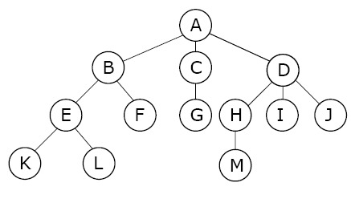
Review LCA
최소 공통 조상

Slide 4
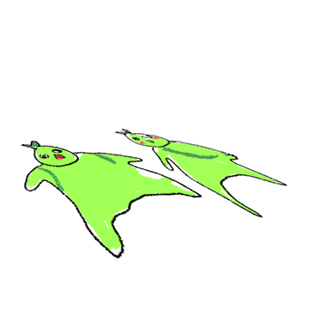
Implement LCA with Python
모든 노드에 대한 깊이를 계산
최소 공통 조상을 찾을 두 노드를 확인
먼저 두 노드의 깊이가 동일하도록 거슬러 올라감
부모가 같아질 때까지 반복적으로 두 노드의 부모 방향으로 거슬러 올라감
모든 LCA(a, b) 연산에 대하여 3~4번의 과정을 반복

Slide 5
Implement LCA with Python
각 노드에 대한 조상을 찾는다.
두 노드의 깊이를 맞춘다.
세그먼트 트리
자료구조가 간단하지 않고, 공간 복잡도가 높음
DP (동적 계획법)
효율성은 다소 낮지만, 자료구조가 간단하며, 공간 복잡도가 낮음

Slide 6
Implement LCA with Python
Parent[] >> E, F
Dept[] >> 3, 2
루트 노드까지의 부모 저장 후, 깊이 조정

Slide 7
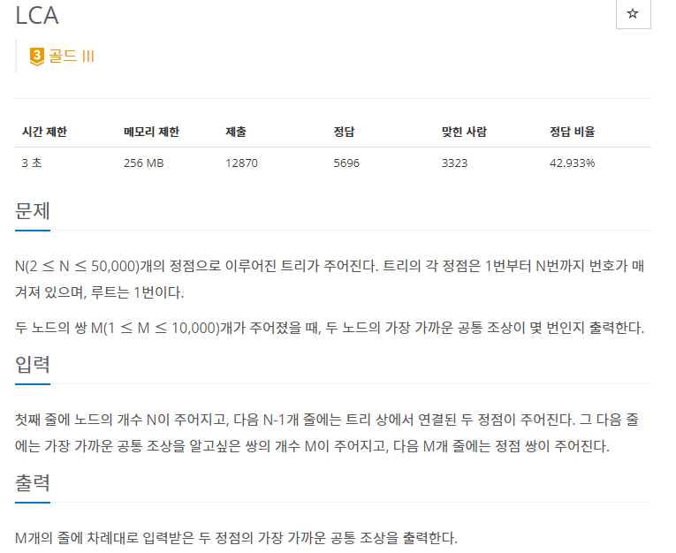
Implement LCA with Python

Slide 8
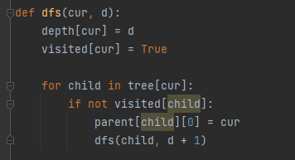
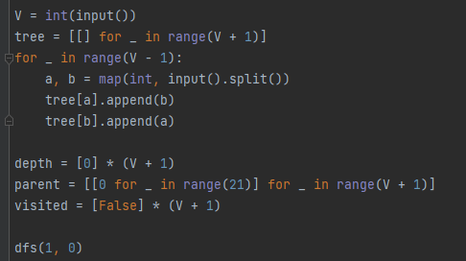
Implement LCA with Python
양방향 트리 생성
깊이와 부모 노드를 저장 할 배열 생성
DFS 방식을 통해 각 정점의 부모와 깊이를 저장

Slide 9
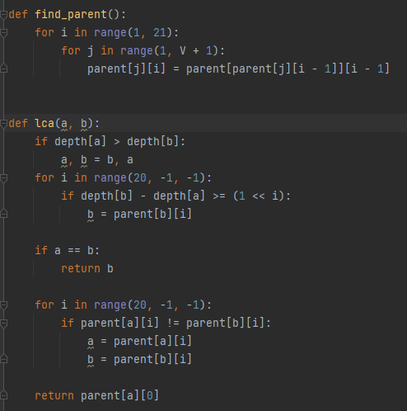
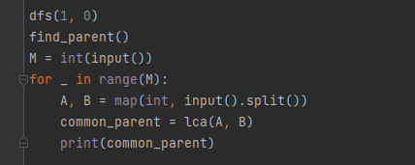
Implement LCA with Python
루트까지 올라가면서 모든 부모 노드 탐색
두 정점의 깊이를 맞춰줌
같은 높이에 있을때,
거슬러 올라가면서 동일한 부모 탐색

Slide 10
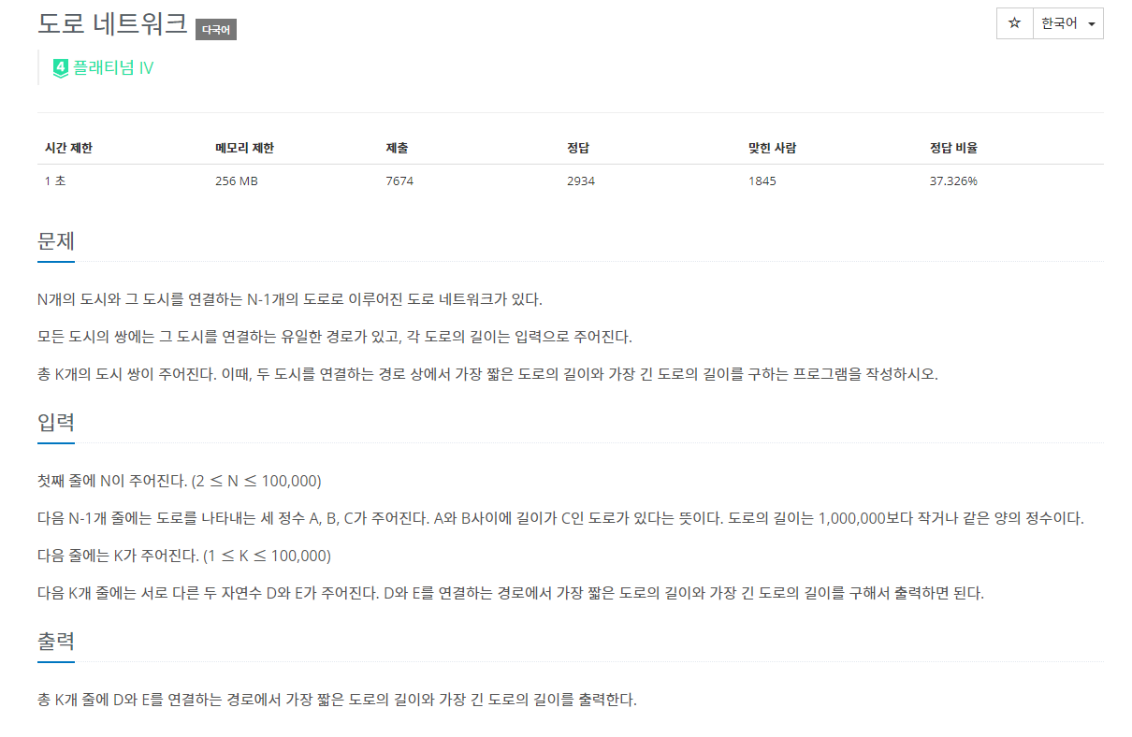
Application

Slide 11
Application
N개의 도시와 N-1개의 도로 -> 도로망은 트리 형태
A-B를 연결하는 최단 경로는 A-LCA-B
O(logN)안에 처리 (탐색해야하는 도로가 최대 99999)
정점의 2^i번째 부모를 찾으면서 부모까지의 도로를 탐지하면?

Slide 12
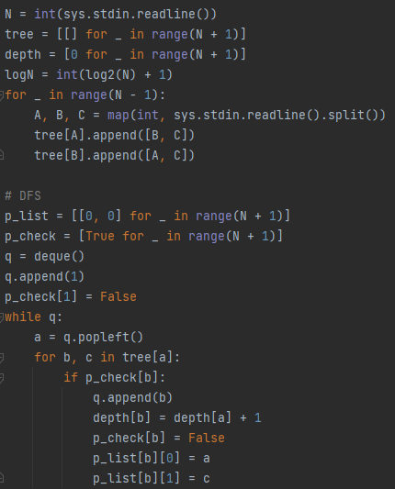
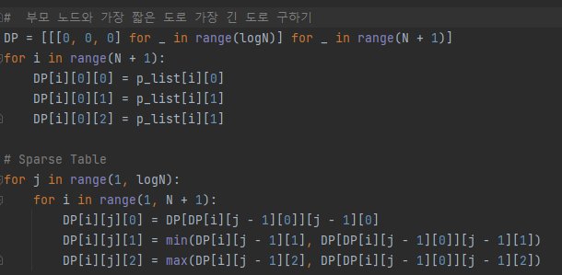
Application
입력받은 정보를 토대로 트리구조 생성 (임의 노드를 루트로)
>> DFS 활용
2. 생성된 트리를 기반으로 희소 테이블생성
>> 정적인 구간의 질의를 빠르게 처리 가능

Slide 13
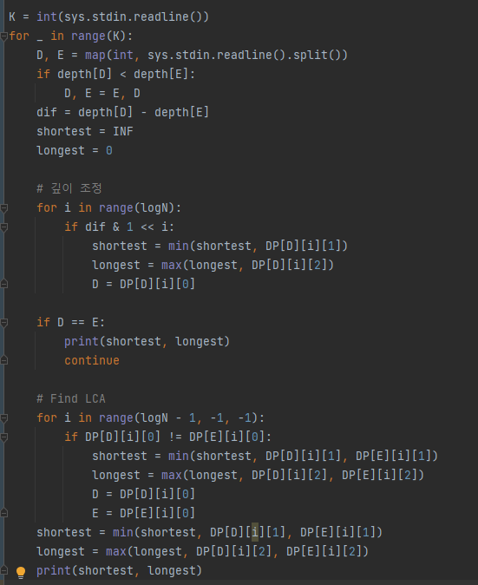
Application

